Slide 1
NIST Cybersecurity Framework (CSF) 2.0
Gestión de riesgos de ciberseguridad

Slide 2
¿Qué es NIST CSF 2.0?
Marco de ciberseguridad del NIST (Instituto Nacional de Estándares y Tecnología de EE. UU.)
Voluntario, basado en riesgos y ampliamente adoptado
Versión 2.0 (2024): amplía el alcance a todo tipo de organizaciones
Ayuda a priorizar inversiones en seguridad

Slide 3
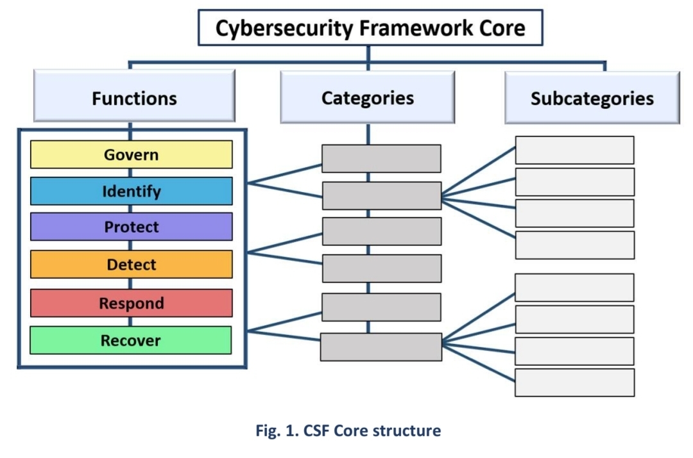
Los 6 pilares (Funciones Core)
Gobernar (Govern) – nuevo pilar principal
Identificar (Identify) – activos, riesgos, proveedores
Proteger (Protect) – controles de acceso, datos, formación
Detectar (Detect) – monitoreo continuo, anomalías
Responder (Respond) – plan de respuesta, comunicación
Recuperar (Recover) – backup, restauración, lecciones

Slide 4
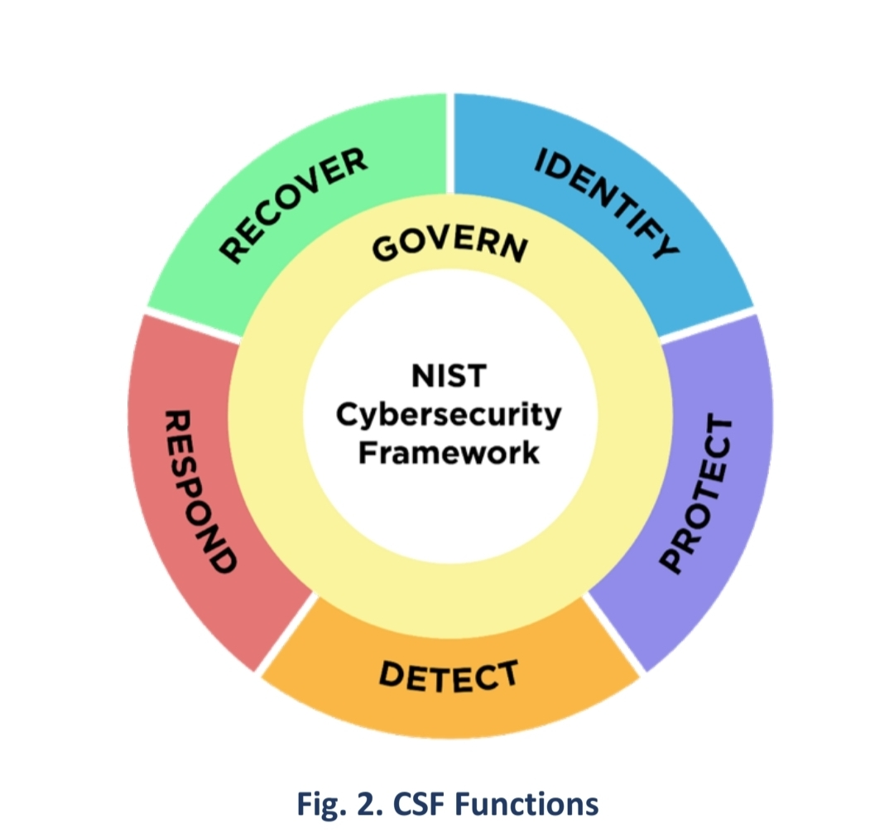
Gobernanza (Govern): La novedad estrella
Govern ahora es el eje central (no un complemento)
Establece roles, responsabilidades y supervisión desde la alta dirección
Integra la ciberseguridad con la estrategia de negocio y el cumplimiento legal
Clave para gestionar riesgos de terceros y cadena de suministro

Slide 5
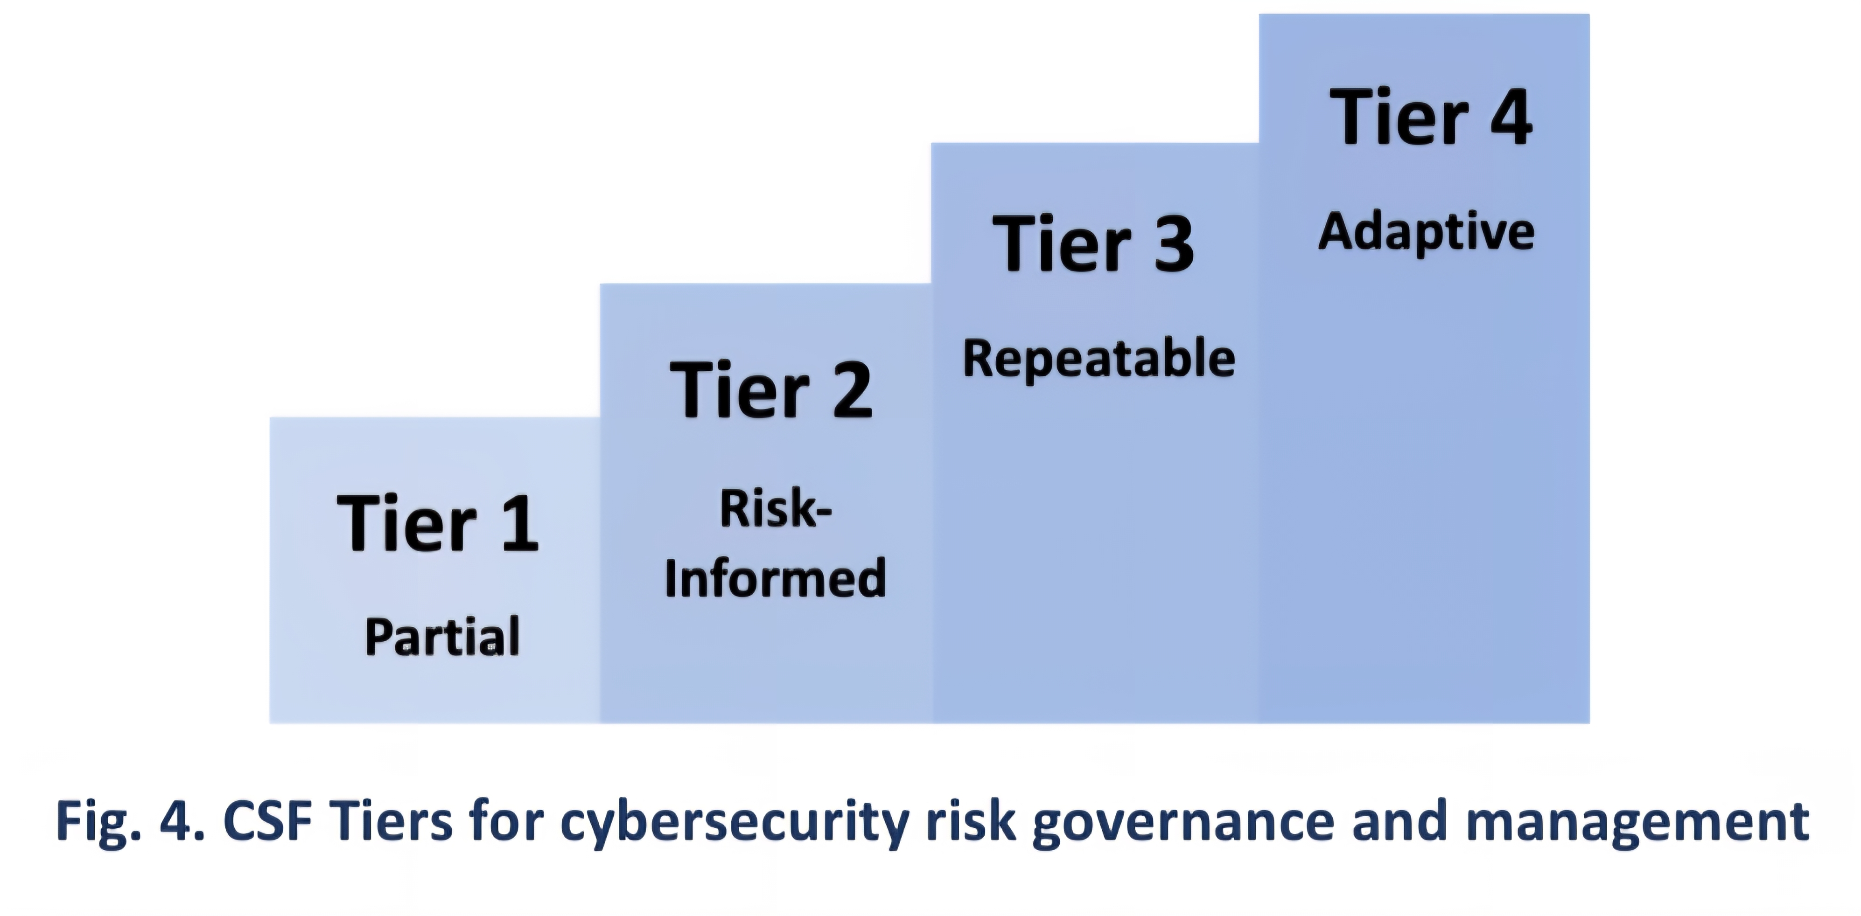
Perfiles y niveles: Implementación a tu medida
Perfil actual → dónde estás hoy
Perfil objetivo → dónde quieres estar (alineado con negocio)
Niveles (Parcial, Informado, Repetible, Adaptativo):
No son madurez obligatoria, sino contexto de riesgo
Ayudan a priorizar inversiones realistas

Slide 6
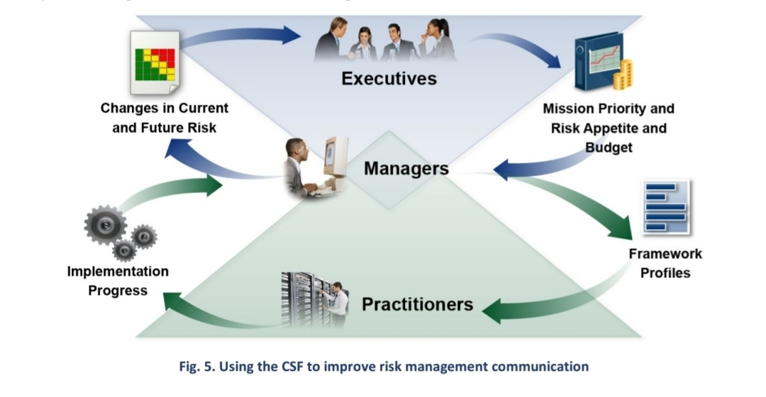
Acción inmediata con CSF 2.0
Designa un dueño del marco (CISO / riesgo / cumplimiento)
Mapea activos críticos y proveedores clave
Evalúa brechas usando las 6 funciones (especialmente Govern)
Crea un plan de 90 días (3 acciones de alto impacto)
Revisa trimestralmente el perfil objetivo

Slide 7
Fuentes
Fuente NIST CSF 2.0
The NIST Cybersecurity Framework (CSF) 2.0 – NIST CSWP 29 (February 2024)
https://www.nist.gov/cyberframework
https://doi.org/10.6028/NIST.CSWP.29
https://nvlpubs.nist.gov/nistpubs/CSWP/NIST.CSWP.29.pdf

Slide 8
Gracias
Esteban Santana

